Slide 1
Les pronoms relatifs simples

Slide 2
Pomoću njih je moguće povezati više rečenica, a da se pritom ne ponavljaju već pomenute reči:
Je regarde une femme; cette femme est blonde.
Je regarde une femme qui est blonde.

Slide 3
Qui igra ulogu subjekta rečenice koja sledi. Upotrebljava se i za lica i za stvari oba roda i broja.
La femme qui arrive porte une robe qui brille.

Slide 4
Que igra ulogu direktnog objekta rečenice koja sledi.
Upotrebljava se i za lica i za stvari oba roda i broja.
La femme que je regarde porte une robe qu'on a vue.

Slide 5
Dont igra ulogu objekta glagola koji sledi a koji se inače konstruiše s predlogom "de". Može da predstavlja i lica i stvari. Takođe može da dopunjuje imenicu ili pridev koji sledi:
La femme dont je parle porte une robe dont je rêve.
Les enfants dont il est le père...
La médaille d'or dont elle est fière...

Slide 6
Où igra ulogu priloške odredbe za mesto ili vreme:
Je vais en Provence où il fait très beau.
Je l'ai vu à l'instant où je pensais à lui.

Slide 7
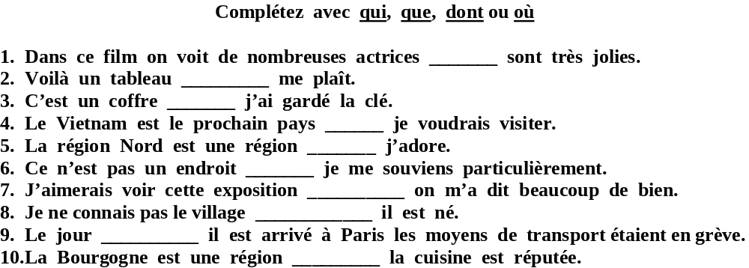

Slide 8
